Slide 1
Screw Driving Torque Improvement
Sornpet O.
BPI HDD HVM ME
Nov 22, 2019

Slide 2
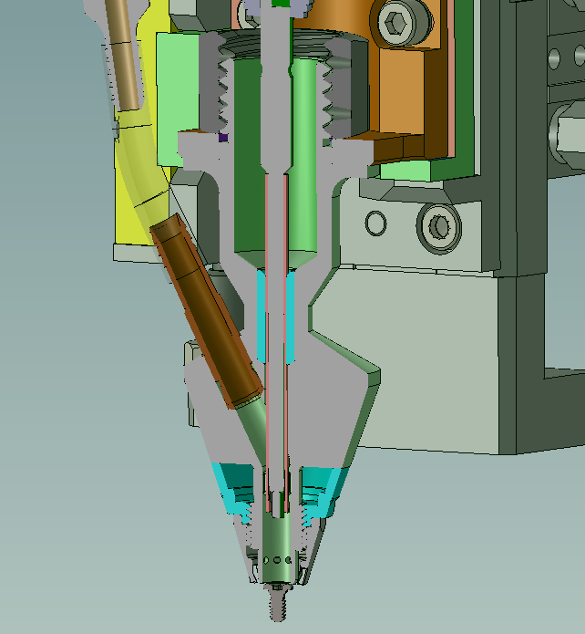
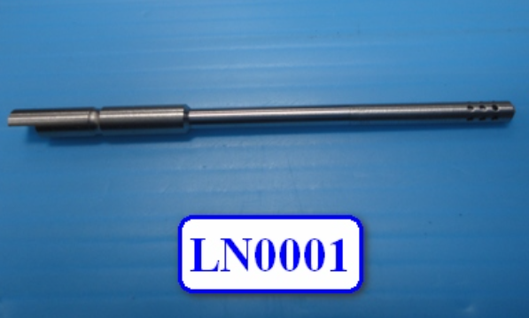
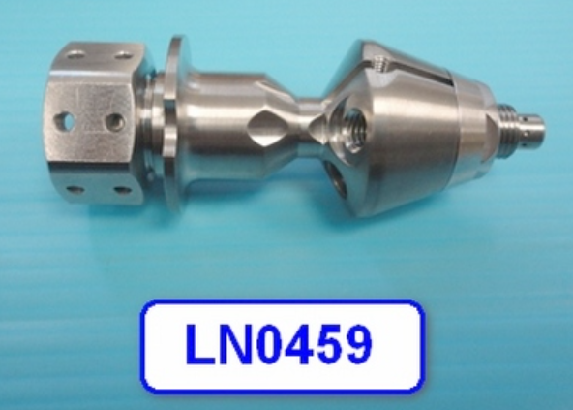
Part 1 : BIC Mechanical setup
1. Driver bit up : ใช้ gage ในการเซ็ต จุดประสงค์เพื่อเซ็ตให้บิตพ้นจากทางลงของสะกรู และไม่สูงเกินไปจนหลุดจาก Turcite bush เพราะจะทำให้ลม leak
Driver retract bit ต้องไม่ต่ำมาขวางทางลงของสะกรู และต้องไม่สูงจนหลุดจาก turcite bush เพราะจะทำให้ Vacuum leak
Turcite bush
ทางลงสะกรู
Protrusion 0.6 mm
3.9 mm

Slide 3
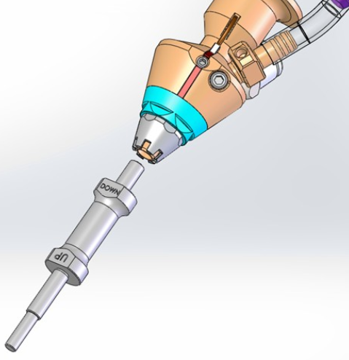
Part 1 : BIC Mechanical setup
2. Driver bit down : ใช้ gage ในการเซ็ต จุดประสงค์เพื่อให้มั่นใจว่าตอน driver down บิตจะกดหัวสะกรูประมาณ 0.5 มม ให้พอเห็นว่าแค่สะกรูขยับเพื่อประโยชน์ในตอน screw engagement แต่จะไม่ให้มันกดลงมาต่ำจนมากเกินเพราะจะทำให้สะกรูร่วง หรือเมื่อสะกรูกดต่ำเกินจะทำให้ตอนขันสะกรู สะกรูจะตั้งตัวให้ตรงไม่ทัน
Driver extend bit ต้องกดสะกรูแค่พอขยับ
Driver bit up/down gage

Slide 4
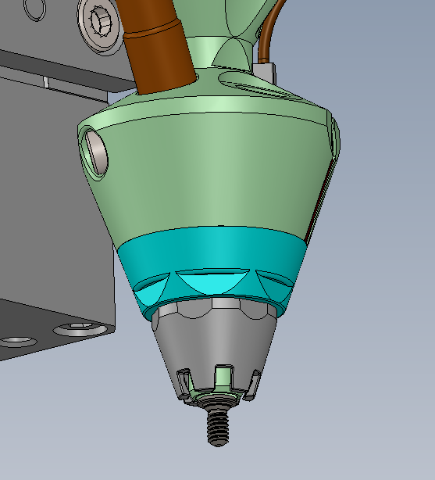
Part 1 : BIC Mechanical setup
3. Screw straight finder down set up: ใช้ visual ในการตรวจสอบ จุดประสงค์เพื่อให้มั่นใจว่าเมื่อทำการ spin driver แล้ว สะกรูจะยังตั้งตรงและไม่ควง ด้วยการสั่งให้ driver down แล้วทำการ spin driver ใช้ media ส่องดูด้านล่าง finder สังเกตุว่าสะกรูต้องตั้งตรงละหมุนแบบไม่ควง
4. Screw straight finder set up: ใช้ visual ในการตรวจสอบ จุดประสงค์เพื่อให้มั่นใจว่าเมื่อทำการ spin driver ในขณะที่ Finder move up สะกรูจะยังตั้งตรงและไม่ควง ด้วยการสั่งให้ driver down แล้วทำการ spin driver ใช้ media ส่องดูด้านล่าง finder ค่อยๆยก Finder ขึ้น สังเกตุว่าสะกรูต้องตั้งตรงละหมุนแบบไม่ควง

Slide 5
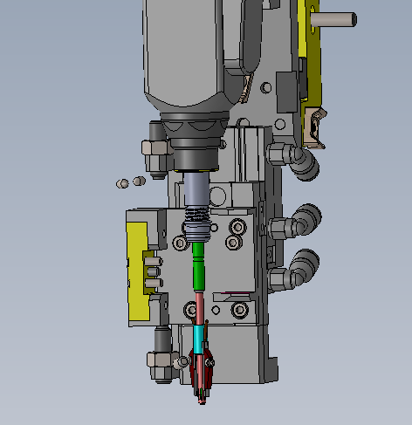
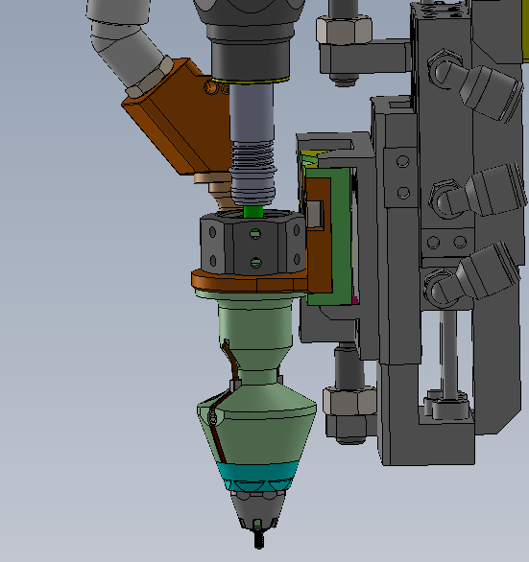
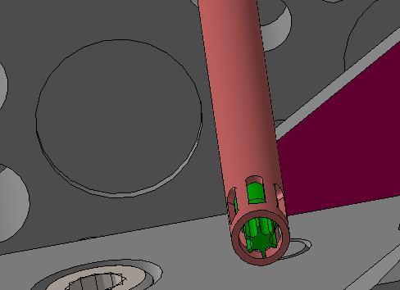
Part 1 : BIC Mechanical setup
หมายเหตุ หากพบว่าสะกรูหมุนควงและไม่ตั้งตรง ในขั้นตอนที่ 3 และ 4 ให้ตรวจสอบ
Holder bit ไม่หลวม ใส่บิตเข้าไปแล้วโยกบิตไปมาซ้ายขวาได้นิดหน่อย
Bit ตรงกลิงบนพื้นเรียบแล้วไม่พบว่างอ
Finder กับ Driver bit ต้องร่วมศูนย์ ตรวจสอบด้วยการยก Finder ขึ้นลงแล้วต้องสมู๊ท ไม่ติดขัด หรือลองSpin driver แล้ว pd รืกำพ ขึ้นลง ดู torque ที่เกิดต้องน้อยกว่า 0.05lbf
Bit sleeve หรือปลอกบิตกับตัวบิตต้องร่วมศูนย์กัน

Slide 6
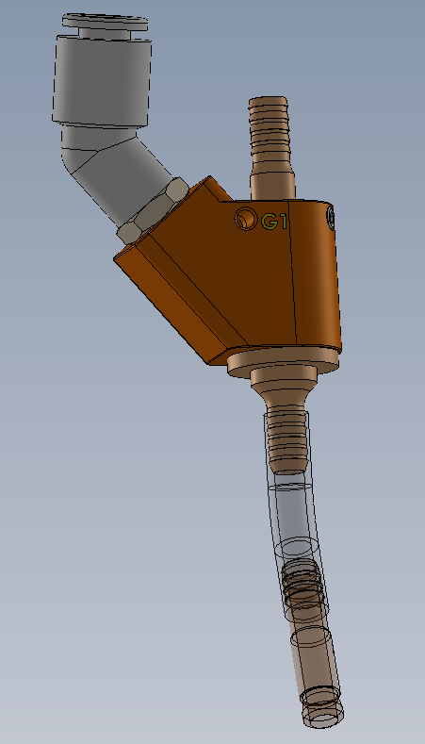
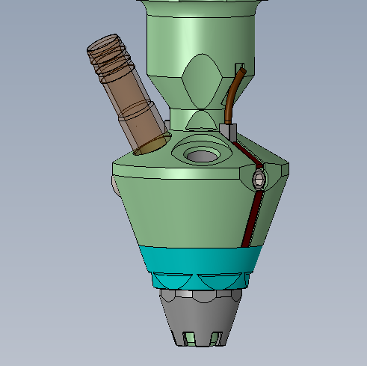
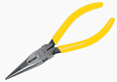
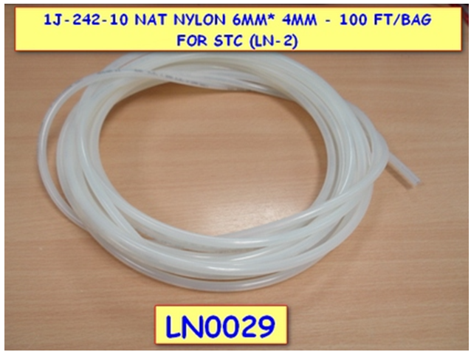
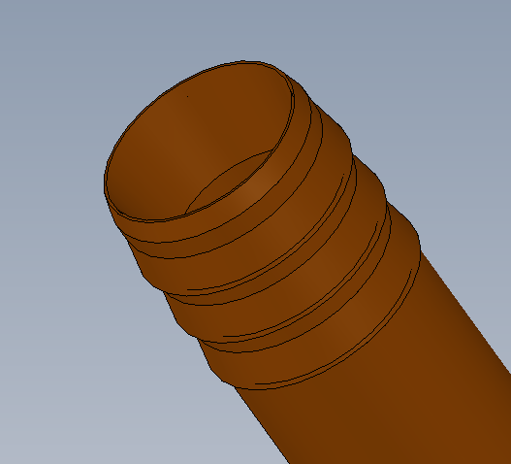
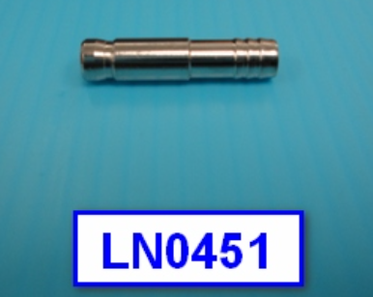
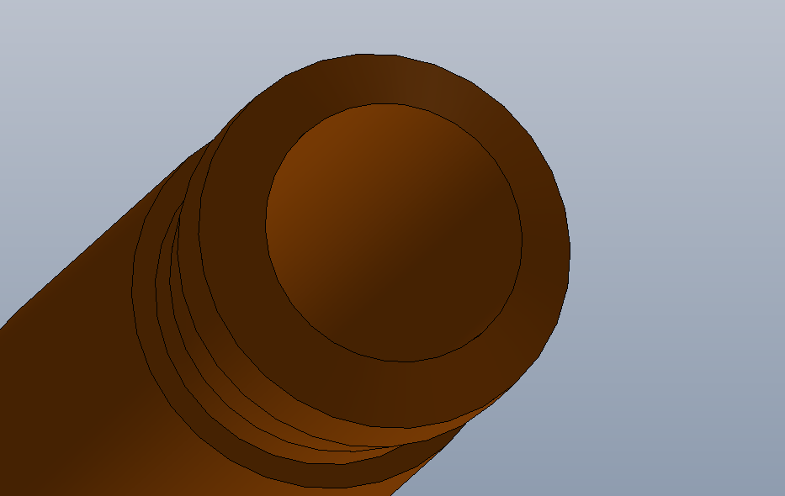
Part 1 : BIC Mechanical setup ( Screw flip)
5. Screw travel smooth : ใช้ reamer ในการตรวจสอบ จุดประสงค์เพื่อให้มั่นใจว่าขณะที่สะกรูไหลมาตามท่อต้องไม่สะดุดกับรอยต่อใดๆซึ่งจะเป็นสาเหตุของสะกรู flip
ท่อใหม่ต้องทำความสะอาดด้วย ipa และลมเป่า
ใช้คีมปากจิ้งจกถ่างปากท่อให้กว้าง
Reamer ขนาด 3.9 มม. สอดเข้าไปแล้วหมุนปั่นดูต้องไม่รู้สึกสะดุดหรือติดขัด
รอยต่อระหว่างท่อกับหางปลาไหลต้องเรียบ ไม่งอ ไม่ปูดโปน ไม่มีเศษขุยของท่อ
ด้านล่างของหางปลาไหล inner และ outer dimeter ต้องร่วมศูนย์กัน
ด้านบนขอบของหางปลาไหลต้องบางเวลายัดเข้าไปในท่อแล้วไม่เป็นสะเต็ป
3.9 mm

Slide 7
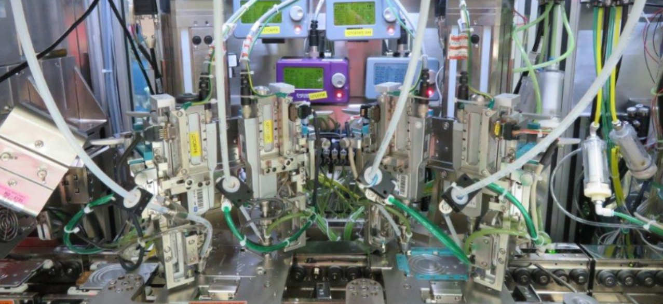
Part 1 : BIC Mechanical setup
ท่อทางลงสะกรู ใหควรจะให้ตรงมากที่สุด ต้องไม่โค้งงอทำให้เกิดสะกรุชนผนังท่อ เพื่อป้องกันการฟลิป:

Slide 8
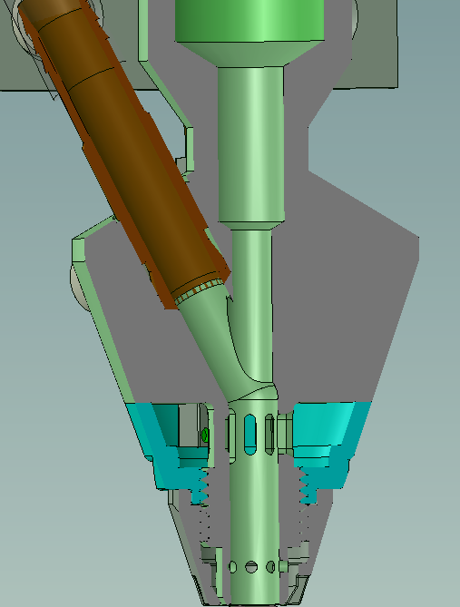
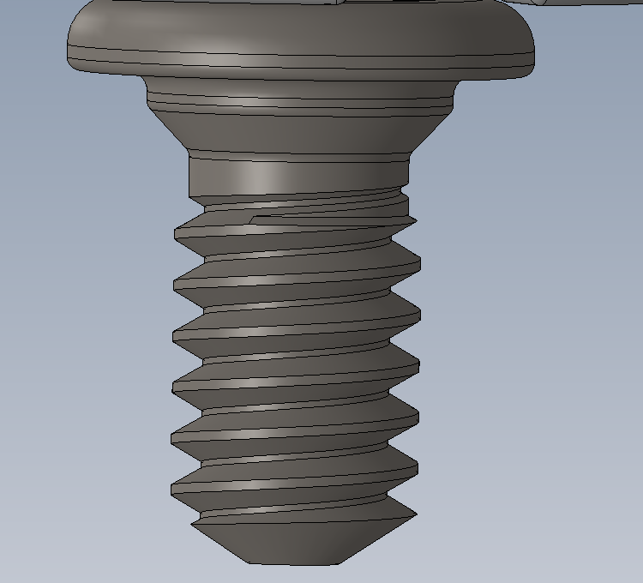
Part 1 : BIC Mechanical setup
ลักษณะการเกิดสะกรู flip :
สะกรูไหลตามท่อที่สะมู๊ท ไม่ชนขอบรอยต่อ โอกาส flip จะน้อย
สะกรูไหลตามท่อที่สะดุดขอบรอยต่อ โอกาส flip จะมาก

Slide 9
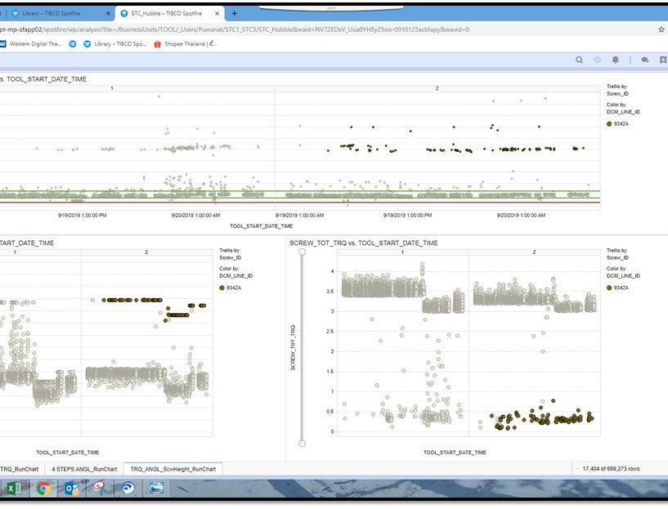
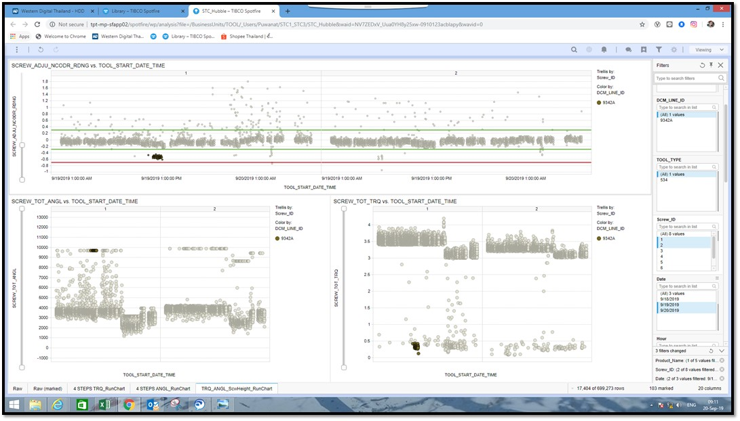
Part 1 : BIC Mechanical setup
ลักษณะการเกิดสะกรู flip :
Spotfire Analysys : ถ้ากราฟโชว์เอ็นติดลบ, step4 angle สูงสุด และไม่ได้ค่าทอร์ค นั่นคือสะกรู missing torque ว่าวจั่วลม สะกรูอาจดร๊อปหรือโฮเวอร์เซ็นเซอร์ออนค้าง
Spotfire Analysys : ถ้ากราฟโชว์เอ็นโค๊ดเด้อมากกว่า 1 mm, step4 angle สูงสุด และไม่ได้ค่าทอร์ค นั่นคือสะกรู flip
Encoder
Step4 Angle
Step4 torque

Slide 10
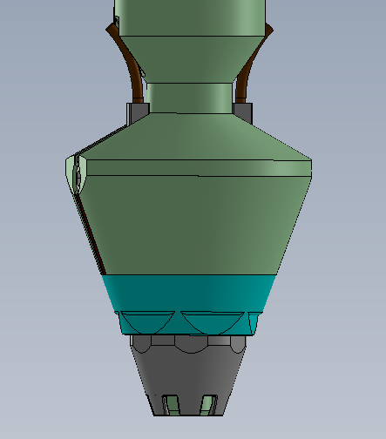
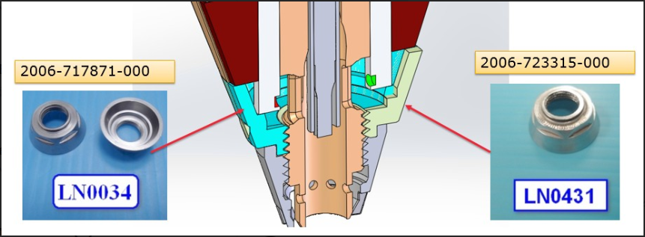
Part 1 : BIC Mechanical setup
6. Hover sensor setting : ในขณะที่สะกรูร่วงลงมาที่ Hover chamber สะกระจะมีพฤติกรรมร่วงเลยตำแหน่งเซ็นเซอร์ลงไปเนื่องจาน้ำหนักตัวสะกรูและแรงดึงดูดบวกกับความเร็ว ทำให้โฮเวอร์เซ็นเซอร์กระพริบได้ และหลังจากนั้นสะกรูจะค่อยๆถูก vacuum ดูดกลับมาที่ตำแหน่งคงที่ซึ่งเราจะเซ็ตเซ็นเซอร์ไว้ ในบางครั้งจะพบว่าการเซ็ตและล๊อคเซ็นเซอร์ให้แน่นทำให้เซ็นเซอร์ทำงานผิดพลาดเพราะตอนขันเซ็ตสะกรูล๊อคจะทำให้เซ็นเซอร์มันถ่างออกแล้วขันปิดฝาสีฟ้าไม่ได้
ขั้นตอนการเซ็ตตำแหน่งเซ็นเซอร์
ถอดฝาครอบสีฟ้าออก
ใส่เซ็นเซอร์เข้าไปหาตำแหน่งเลเซอร์บีมทั้งตัวรับและตัวส่งตรงกันมาที่สุด สังเกตุจากค่ารี๊ดดิ้งที่ตัวแอมป์เซ็นเซอร์
ขันสะกรูล๊อคฝาประกับเซ็นเซอร์ แต่อย่างพึ่งขันอัดจนแน่นเพราะจะทำให้เซ็นเซอร์ถ่างออกทำให้ใส่ฝาสีฟ้าไม่ได้ ขันพอตึงไม่ให้เซ็นเซอร์ขยับหรือถ่าง
พอได้ตำแหน่งคร่าวๆแล้วค่อยปิดฝาสีฟ้า
กวดเซ็นเซอร์ให้แน่น

Slide 11
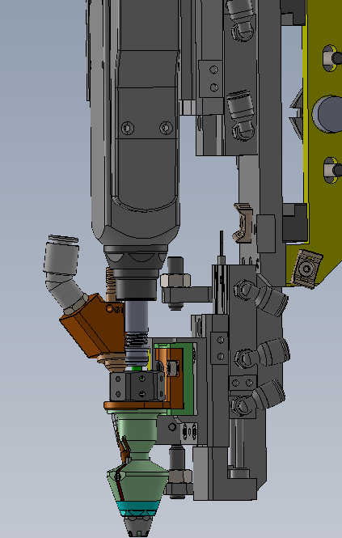
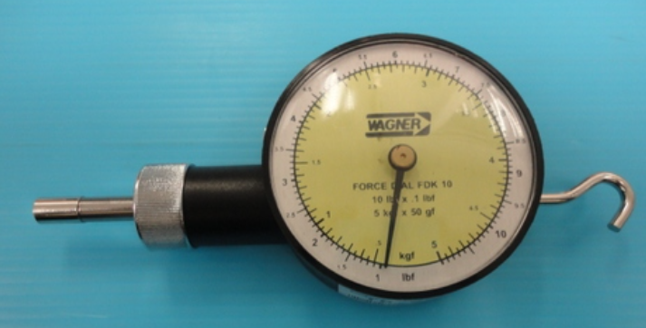
Part 1 : BIC Mechanical setup
7. Confirm force and speed move up/down of driver & Finder : ใช้ฟอร์ซเกจวัดค่าฟอร์ซของไดร๊เวอร์กับไฟเด้อ Finder force = 1.5-2 lbf and Driver force = 4 lbf. จากนั้นลองทำการสั่งให้ Finder and Driver up/down จะต้องสะมู๊ทไม่ติดขัดและเวลาในการเคลื่อนที่อยู่ระหว่าง 0.4 – 0.6 second
ถ้า force driver ปรับลมต่ำสุดแล้วยังมากกว่า 4 lbf มีความเป็นไปได้ว่ากระบอกสูบจะเสียให้ทำการเปลี่ยน
4 lbf.
1.5 – 2 lbf.

Slide 12
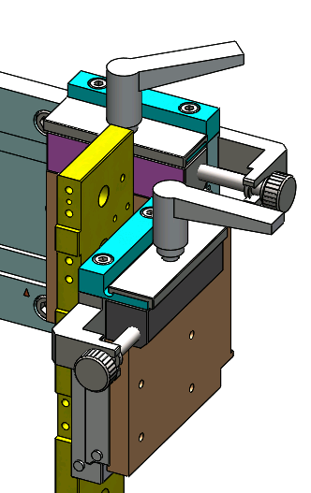
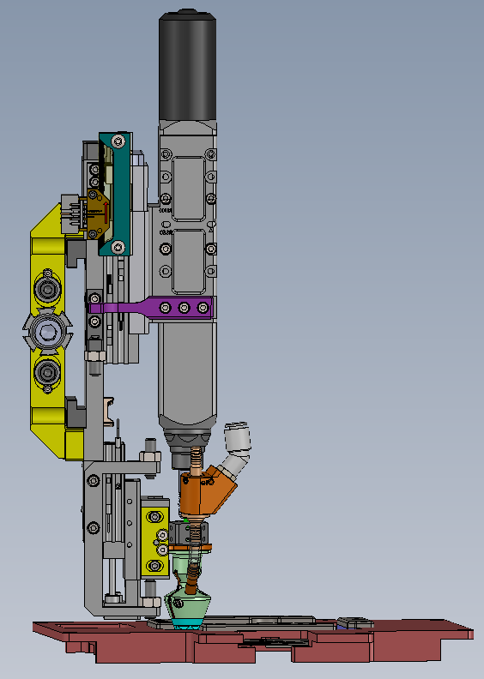
Part 1 : BIC Mechanical setup
8. Confirm alignment by gage and do Z-height calibration
New locking concept
New function adjust alignment
!!Do not tighten

Slide 13
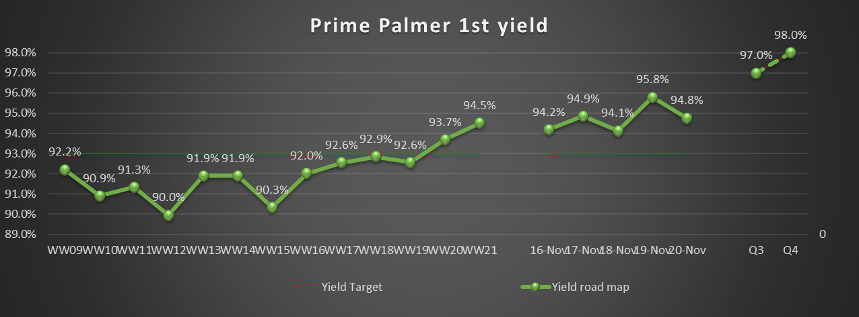
Palmer 1st yield improvement approx. 5% yield improvement
BIC 3
WW19, Start BIC2
WW21, BIC2
Implement all line
WW16, BIC1

Slide 14
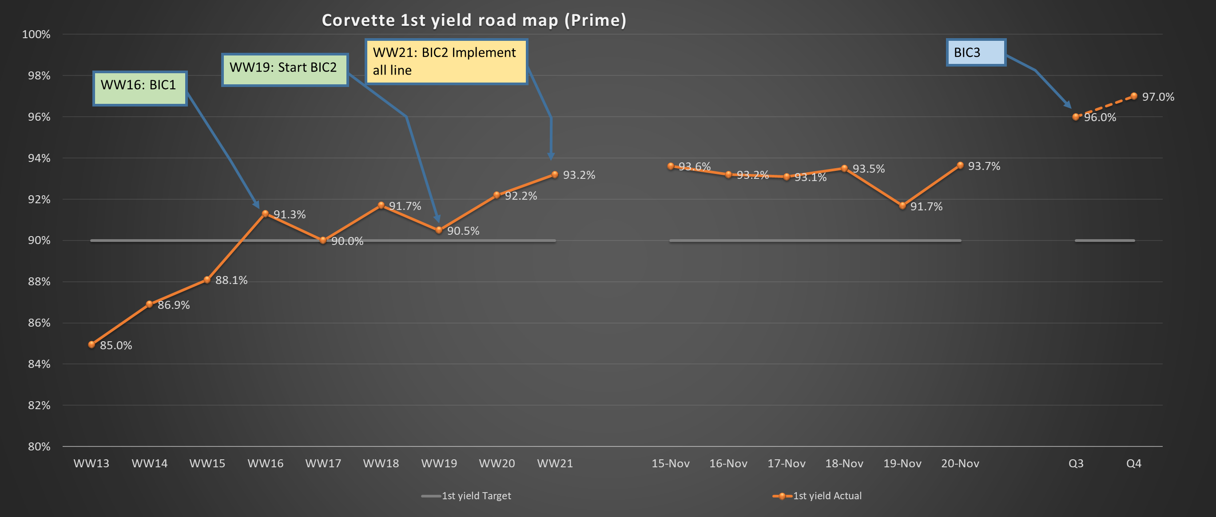
Corvette 1st yield improvement (Prime) approx. 5% yield improvement
WW01: 2nd line start learning cure
WW06: 3th line start learning cure
WW08: 2nd line full learning cure
WW08: Golden line start
WW13: 3th line full learning cure

Slide 15
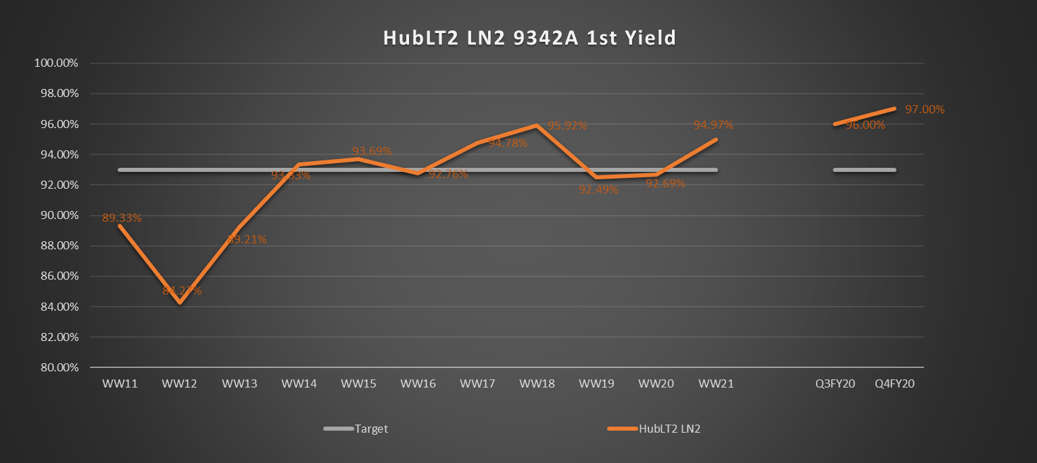
HubLT 1st yield improvement (Prime) approx. 5% yield improvement
BIC 3
WW19, Start BIC2
WW12, BIC1

